Slide 1

操作系统习题课
（2021秋季学期）
任课教师：曹冬林
助 教：俞振杰、王鑫

Slide 2
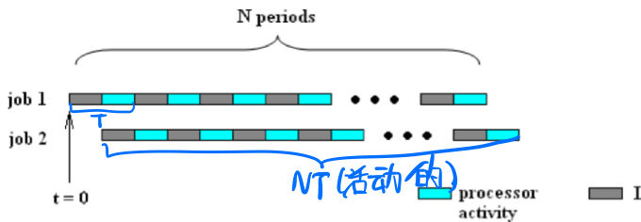
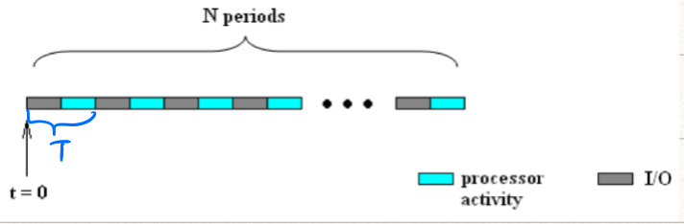
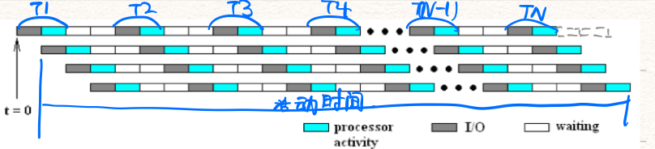
第二章作业
出现错误较多
2.1 在一个作业的计算周期T中，一半的时间花在I / O上，另一半花在处理器活动上。 每个作业总共运行N个周期。 假定使用简单的循环调度，并且I / O操作可以与处理器操作重叠。 定义3个量：(1)周转时间=完成作业的实际时间；(2)吞吐率=每个时间段T内完成的平均作业数；(3)处理器利用率=处理器活动（不等待）的时间百分比
分别计算1，2、4个并发作业的情况下上面三个量，假设周期T通过以下每种方式分配：a. 前半部分I/O，后半部分处理器。
(1)周转时间 = 总时间 = 最后一个结束 - 第一个的开始
(2)吞吐率 = 作业数 * T / 周转时间；
(3)处理器利用率 = processor的时间/最长周转时间
a). 2个作业：
2.1 a). 1个作业：
周转时间 = N*T
吞吐率 = T/周转时间 = 1/N
处理机使用率 = 1/2
作业1的周转时间 = N*T
作业2的周转时间 = (N+1/2)*T
吞吐率 = 2*T / [(N+1/2)*T] = 2 / (N+1/2)
处理机使用率 = N / (N+1/2)
a). 4个作业：
作业1的周转时间 = (2N – 1)*T
作业2的周转时间 = (2N–1/2)*T
作业3的周转时间 = (2N)*T
作业4的周转时间 = (2N+1/2)*T
吞吐率 = 4*T / [(2N+1/2)*T] = 4 / (2N+1/2)
处理机使用率 = (2N) / (2N+1/2)

Slide 3
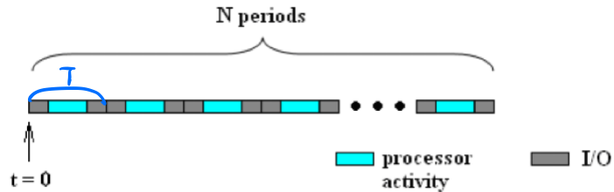
第二章作业
出现错误较多
续 2.1 (1)周转时间=完成作业的实际时间；(2)吞吐量=每个时间段T内完成的平均作业数；(3)处理器利用率=处理器活动（不等待）的时间百分比
b. 第一和第四部分I/O，第二和第三部分处理器。
2.1 b). 1个作业：
b). 2个作业：
周转时间 = N*T
吞吐率 = T/周转时间 = 1/N
处理机使用率 = 1/2
作业1的周转时间 = N*T
作业2的周转时间 = (N+1/2)*T
吞吐率 = 2*T / [(N+1/2)*T] = 2 / (N+1/2)
处理机使用率 = N / (N+1/2)
b). 4个作业：
作业1的周转时间 = (10/4)*N*T – (5/4)*T
作业2的周转时间 = (10/4)*N*T – T
作业3的周转时间 = (10/4)*N*T – (1/2)*T
作业4的周转时间 = (10/4)*N*T
吞吐率 = 4*T / [ (10/4)*N*T ] = 8 / (5N )
处理机使用率 = (2*NT) / [(10/4)*N*T ] = 4 / 5

Slide 4
第二章作业
2.3 对比优化分时系统时可能使用的调度策略与优化多道程序批处理系统时可能使用的调度策略
分时系统关注的是轮转时间，时间限制策略更有效是因为它给所有进程一个较短的处理时间。批处理系统关心的是吞吐量，更少的上下文转换和更多的进程处理时间。因此，最小的上下文转换最高效。

Slide 5
第三章作业
3.5 考虑图3.9b的状态转移图。
假设它是操作系统的调度流程，进程都处于就绪状态和就绪/挂起状态，至少有一个处于就绪/挂起状态的进程调度优先级高于就绪状态的任一进程。
两种极端政策如下:
(1)总是从就绪状态的进程中调度，以最小化交换，
(2)总是优先考虑最高优先级的进程，即使这可能意味着交换，当交换是不必要的
请设计一种能平衡优先级与性能的调度策略
其中（1）：
#define THRESHOLD
if(“就绪”队列中存在优先级大于或等于THRESHOLD的进程)
then
在就绪队列中分派优先级最高的进程;
else if(“就绪/挂起”队列中存在优先级大于或等于THRESHOLD的进程)
then
将这些进程换入，并分派优先级最高的进程;
else
在就绪队列中分派优先级最高的进程;
END
答：可以设计出多种均衡考虑优先级和性能的折中策略，下面给出了三种：
（1）设定一个优先级的阈值。如果“就绪”队列中存在优先级高于此阈值的进程，那么就从这些进程中挑选优先级最高的那个进程进行分配。如果“就绪”队列中所有进程的优先级都小于此阈值，则将处于“就绪/挂起”状态的进程中优先级高于阈值的那些进程换入内存，使它们进入“就绪”队列，并在这些进程中间进行分派。如果“就绪”队列和“就绪/挂起”队列中所有进程的优先级都不大于阈值，则直接分派“就绪”队列中优先级最高的进程。这个策略可以用下面的算法来描述：
（2）先启动“就绪/挂起”队列中优先级最高的那个进程的换入操作，然后分配“就绪”队列中优先级最高的进程。由于被换入的进程的优先级高于“就绪”队列中所有进程的优先级，因此，当上述的换入操作完成后，下一次的进程切换就会分派这个被换入的进程。
（3）设定一个优先级的差值常数。如果“就绪/挂起”队列中的最高优先级与“就绪”队列中的最高优先级之差大于或等于这个设定的常数值时，那就表明“就绪/挂起”队列中的优先级最高的进程被分派的迫切性比较大，因此就换入“就绪/挂起”队列中的优先级最高的进程，并分派它。如果上述的最高优先级之差未达到设定的常数值，那么就分派“就绪”队列中优先级最高的进程。

Slide 6
第三章作业
3.9 图3.8b表示一个进程一次只能在一个事件队列中
a. 是否可以允许一个进程同时等待多个事件？提供一个例子
b. 在这种情况下，您将如何修改图的排队结构以支持他的新功能？
答：
一个进程可能正在处理从另一个进程收到的数据并将结果保存到磁盘上。如果当前在另一个进程中正有数据在等待被取走，进程就可以继续获得数据并处理它。如果前一个写磁盘操作已经完成，并且有处理好的数据在等待写出，那么进程就可以继续写磁盘。这样就可能存在某一时刻，进程即在等待从输入进程获得数据，又在等待磁盘可用。
有很多种方法解决这一问题。可以使用一种特殊的队列，或者将进程放入两个独立的队列中。不论采用哪种方法，操作系统都必须处理好细节工作，使进程相继地关注两个事件的发生。

Slide 7
第四章作业
4.2. 在讨论ULTs与KLTs时，有人指出，ULTs的一个缺点是，当ULT执行系统调用时，不仅线程被阻塞，而且进程中的所有线程都被阻塞。为什么会这样？
因为对于用户级线程来说，一个进程的线程结构对操作系统是不可见的，而操作系统的调度是以进程为单位的。

Slide 8
第四章作业
出现错误较多
4.7 当前的许多语言规范（例如C和C ++）都不适合多线程程序。 正如这个问题所说明的那样，这可能会影响编译器和代码的正确性。 考虑以下声明和函数定义：
int global_positives = 0;
typedef struct list {
struct list *next ;
double val ;
} * list;
void count_ positives (list l){
list p;
for(p=l;p;p=p->next)
if(p->val>0.0)
++global_ positives;
}
现在考虑线程A执行count_ positives (<list containing only negative values>) ;的情况； 而线程B执行+ + global_positives。
a. 该函数实现了什么功能？
b. C语言仅处理单线程执行。使用两个并行线程是否会产生任何问题或潜在的问题？
计数，统计链表中正数的个数。
不会。因为A执行代码的时候链表中全部是负数，所以不会更新全局变量global_positives。两个线程不会互相干扰。

Slide 9
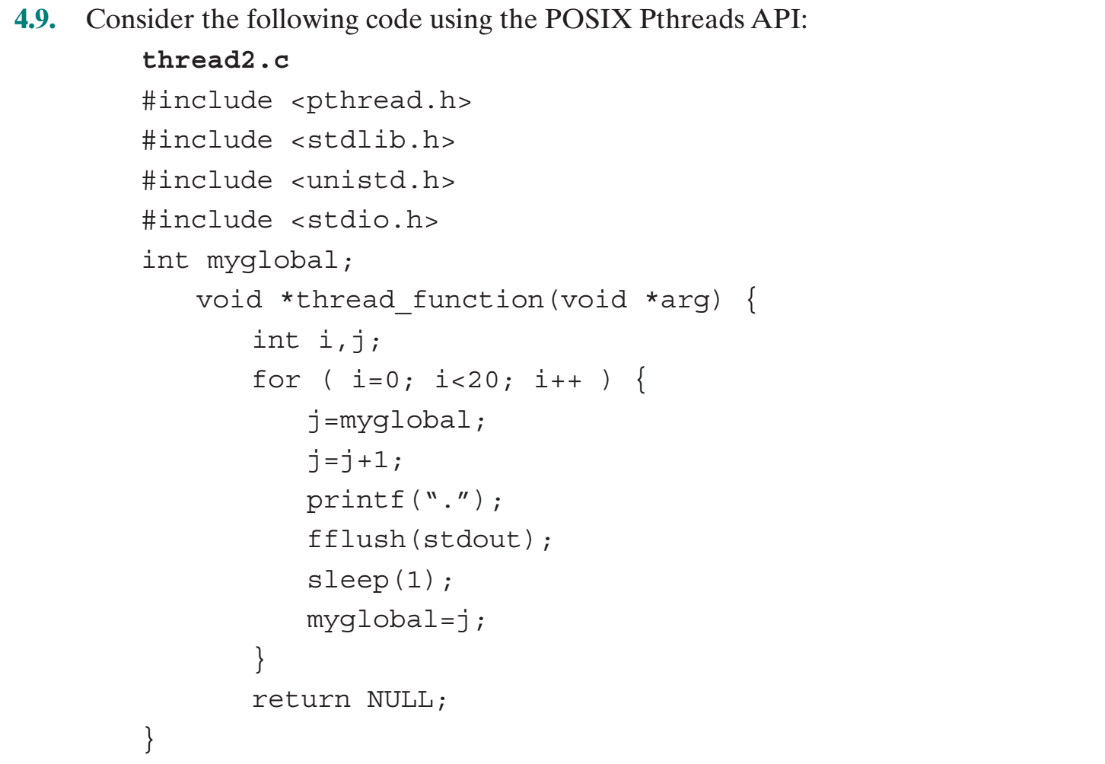
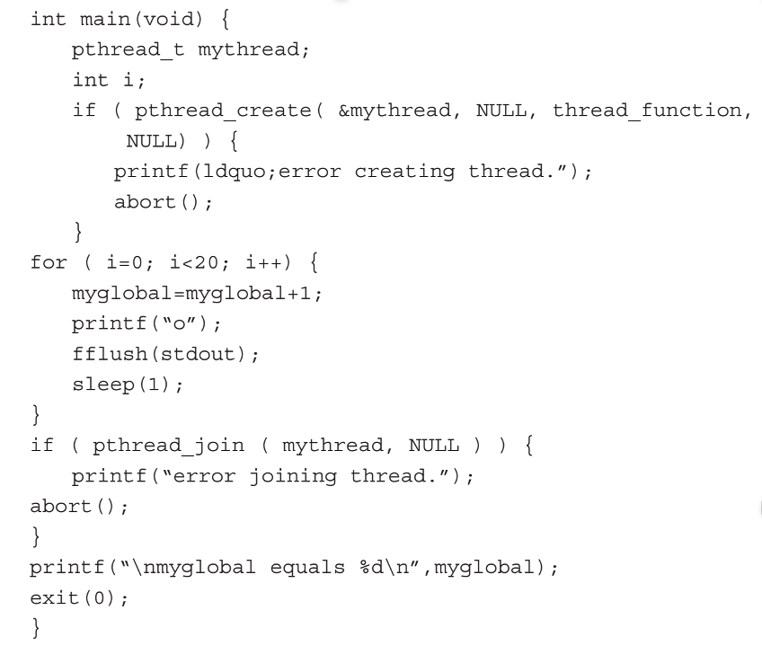

第四章作业
此程序的功能
该程序的输出符合预期吗？如果不符合，错在哪里？
这个程序创造了一个新的线程。然后主线程和新线程都递增一个名为myglobal的全局变量20次。
不符合结果，myglobal数应为40。

Slide 10
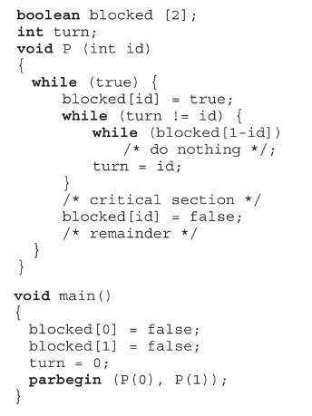
第五章作业
5.6（同期中考试二、3） 考虑以下程序，请举出该方法不正确的一个反例。
反例如下（PS：分析顺序正确10分，变量状态正确5分）
P0 | P1 | Blocked[0] | Blocked[1] | turn
 |  | false | false | 0
 | While(blocked[1-id]) | false | true | 0
While(turn!=id) |  | true | true | 0
进入临界区 |  | true | true | 0
 | Turn=id | true | true | 1
 | While(turn!=id) | true | true | 1
 | 进入临界区
parbegin(P1,P2,...,Pn)是搁置主程序的执行，初始化并发执行程序P1,P2,...,Pn，当所有的程序P1,P2,...,Pn都结束后，再重新开始主程序。

Slide 11
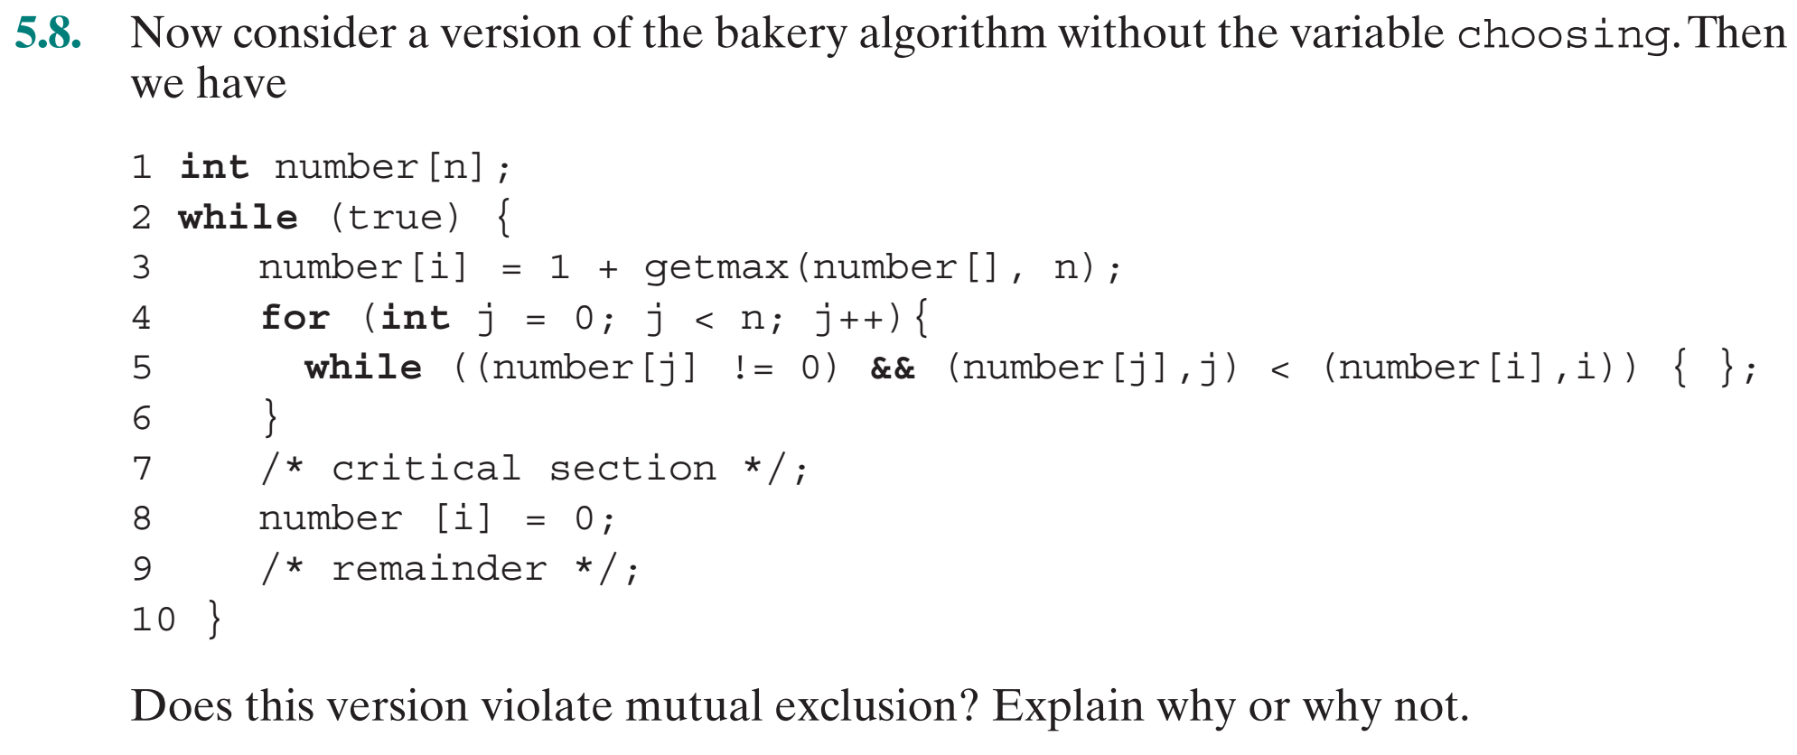
第五章作业
假设有两个进程刚刚开始;称它们为p0和p1。两者同时到达第3行。现在，我们假设在进行加法运算之前都读取了number[0]和number[1]。让p1完成这一行，将1赋值给number[1]，但是p0在赋值之前阻塞。然后p1在第5行通过while循环并进入临界区。而在临界区，它阻塞，p0解除阻塞，并在第3行将1赋给number[0]。它在第5行继续执行while循环。当它循环j = 1时，第5行第一个条件为真。此外，第5行上的第二个条件为假，所以p0进入临界区。现在p0和p1都在临界区，违反了互斥。这样做的原因是为了防止进程j设置其编号[j]时进入第5行while循环。注意，如果进入循环，然后进程j到达第3行，就会出现两种情况之一。
要么number[j]值0执行第一个测试时,在这种情况下,进程i移动到下一个进程,
或number[j]有一个非零值,在这种情况下,在某一时刻number[j]将大于number[i](因为进程j开始之前进程i完成了执行语句3)。
无论哪种方式，进程i都会在进程j之前进入临界区，当进程j到达while循环时，它至少会循环到进程i离开临界区为止。
Notes:
Suppose we have two processes just beginning; call them p0 and p1. Both reach line 3 at the same time. Now, we‘ll assume both read number[0] and number[1]before either addition takes place. Let p1 complete the line, assigning 1 to number[1], but p0 block before the assignment. Then p1 gets through the while loop at line 5 and enters the critical section. While in the critical section, it blocks;p0 unblocks, and assigns 1 to number[0] at line 3. It proceeds to the while loop at line 5. When it goes through that loop for j = 1, the first condition on line 5 is true. Further, the second condition on line 5 is false, so p0 enters the critical section. Now p0 and p1 are both in the critical section, violating mutual exclusion. The reason for choosing is to prevent the while loop in line 5 from being entered when process j is setting its number[j]. Note that if the loop is entered and then process j reaches line 3, one of two situations arises. Either number[j] has the value 0 when the first test is executed, in which case process i moves on to the next process, or number[j] has a non-zero value, in which case at some point number[j] will be greater than number[i] (since process i finished executing statement 3 before process j began). Either way, process i will enter the critical section before process j, and when process j reaches the while loop, it will loop at least until process i leaves the critical section.

Slide 12
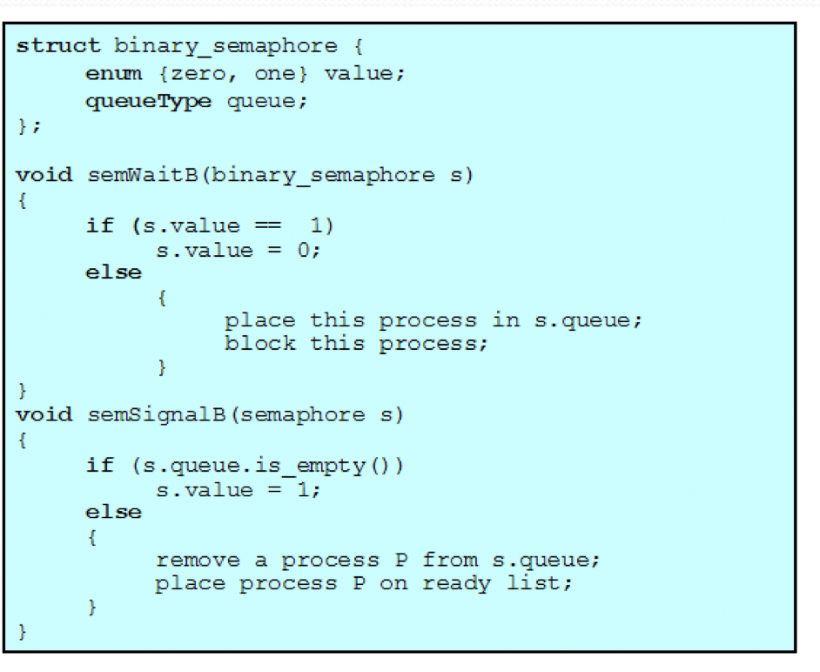
第五章作业
5.16 假设可以用二进制信号量来实现通用信号量。 我们可以使用操作semWaitB和semSignalB以及两个二进制信号量（delay和mutex），考虑以下程序。最初，将s设置为所需的信号量值。 每个semWait操作都会递减s，每个semSignical操作都会递增s。初始化为1的二进制信号量mutex可确保s的更新互斥。 初始化为0的二进制信号量delay用于阻塞进程。该程序有一个错误。请解释该错误，并提出如何对其进行修改。
提示：假设有两个进程，当s最初为0时，每个进程都调用semWait，并且在第一个进程刚刚执行semSignalB(mutex)但未执行semWaitB(delay)之后，第二个对semWait的调用进行到同一点。只需要移动程序一行。
void semWait(semaphore s)
{
semWaitB(mutex);
s--;
if(s<0)
{
semSignalB(mutex);
semWaitB(delay);
}
else
semSignalB(mutex);
}
Void semSignal(semaphore s)
{
semWaitB(mutex);
s++;
if(s<=0)
semSignalB(delay);
semSignalB(mutex);
}
void semWait(semaphore s)
{
semWaitB(mutex);
s--;
if(s<0)
{
semSignalB(mutex);
semWaitB(delay);
}
semSignalB(mutex);
}
Void semSignal(semaphore s)
{
semWaitB(mutex);
s++;
if(s<=0)
semSignalB(delay);
else
semSignalB(mutex);
}
当两个进程都运行到semWait中的semSignalB(mutex)后，s值为-2，同时mutex信号为1。这时，若另外两个进程调用semSignal，两个进程将分别执行semSignalB(delay)。但注意到delay是二元信号量，因此，第二次调用将不会加1使得不产生任何作用。

Slide 13
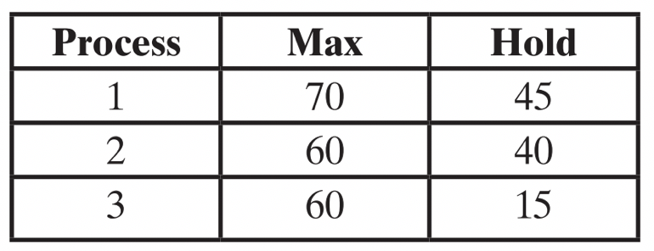
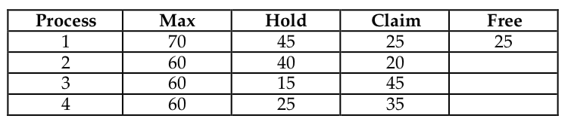
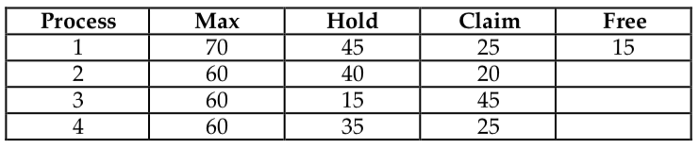
第六章作业
出现错误较多
6.11 一个系统共有150个内存单元，分配给三个进程。用银行家算法来确定以下请求是否安全。如果安全，请指出可以保证的一个安全序列。否则，给出结果分配表。
a. 第四个进程到达，最大内存需求为60，初始需求为25个单位。
b. 第四个进程到达，最大内存需求为60，初始需求为35个单位。
a.若同意第4个进程请求，则储存器单元共用去25＋15＋40＋45=125个单元，还有25个存储单元，则可以安全执行全部进程。安全顺序是1－2－3－4
b.若同意第4个进程请求，则还有15个资源可以用，此时处于不安全状态，结果分配见下表

Slide 14
第六章作业
6.16 考虑以下六种解决死锁的方法：（1）银行家的运算法则 （2）死锁检测并杀死线程，释放所有资源 （3）事先保留所有的资源 （4）如果线程需要等待，则重新启动线程并释放所有的资源 （5）资源排序
（6）发现死锁并退回线程的动作
a. 从最多并发事件到最少 ,排序
b.从最高效率到最低 ,排序
答：a从最多并发事件到最少, 有一个大概的次序如下：
1. 死锁检测并杀死线程，释放所有资源/发现死锁并退回线程的动作/如果线程需要等候那么重新开始线程而且释放所有的资源
在死锁发生之前，这些运算法则都不会限制并发, 因为他们仰赖运行时间检查而并非静态的限制。 他们的效果在死锁被发现比较难以描述：他们仍然允许许多并发(在一些情形，他们增加它), 但是很难有准确的估计。 第三个运算法则是最奇怪的, 因为如此后许多的它的并发将会是无用的重复; 因为线程竞争执行时间, 这一个运算法则也影响运行速度。 因此在两者的极端,它以这顺序被列出两次。
2. 银行家的运算法则/资源排序
这些运算法则因为限制多种的可允许的计算，而相对早先两种法则会引起更多的不必要的等候。 银行家的运算法则避免不安全的配置 和资源排序限制配置序列以便线程在他们是否一定等候的时候有较少的选择。
3. 事先保留所有的资源
这一个运算法则相比前两个要允许更少的并发, 但是比最坏的那一种有更少的缺点。因为要预先保留所有的资源,线程必须等候比较长的而且当他们工作的时候更有可能阻塞其他的线程,因此系统上来说具有更多的线性。
4. 如果线程需要等待，则重新启动线程并且释放所有的资源
如上所述, 这一个运算法则在区别最多和最少并发上有疑问,这具体要看并发的定义。

Slide 15
第六章作业
6.16 考虑以下六种解决死锁的方法：（1）银行家的运算法则 （2）死锁检测并杀死线程，释放所有资源 （3）事先保留所有的资源 （4）如果线程需要等待，则重新启动线程并释放所有的资源 （5）资源排序
（6）发现死锁并退回线程的动作
a. 从最多并发事件到最少 ,排序
b.从最高效率到最低 ,排序
答：b从最高效率到最低，有如下大概的一个顺序：
1. 预先保留所有的资源/资源排序
因为他们没有包括运行时间经常开支，所以这些运算法则最有效率。
注意这是在相同的静态限制下的结果。
2. 银行家的运算法则/发现死锁而且杀死线程,释放它的资源
这些运算法则在概略的配置上包括运行时间检查; 银行家的运算法则运行搜寻查证复杂度在线程和配置的数字和死锁检测中是 O(n m)，死锁检测的复杂度是 O(n)。资源-从属链被线程数目，资源数目和分配数目限制。
3. 发现死锁并退回线程的动作
这一个运算法则运行也需要运行上述的相同的时间检查。
在写内存上的复杂度为O(n) 。
4. 如果线程需要等待，则重新启动线程并释放所有的资源
这一个运算法则是非常无效率，有如下两个理由。 首先, 因为线程有重新开始的危险, 他们完成的可能性低。其次，他们与其他重新开始线程竞争有限的执行时间, 因此整个系统运行的速度很慢。

Slide 16
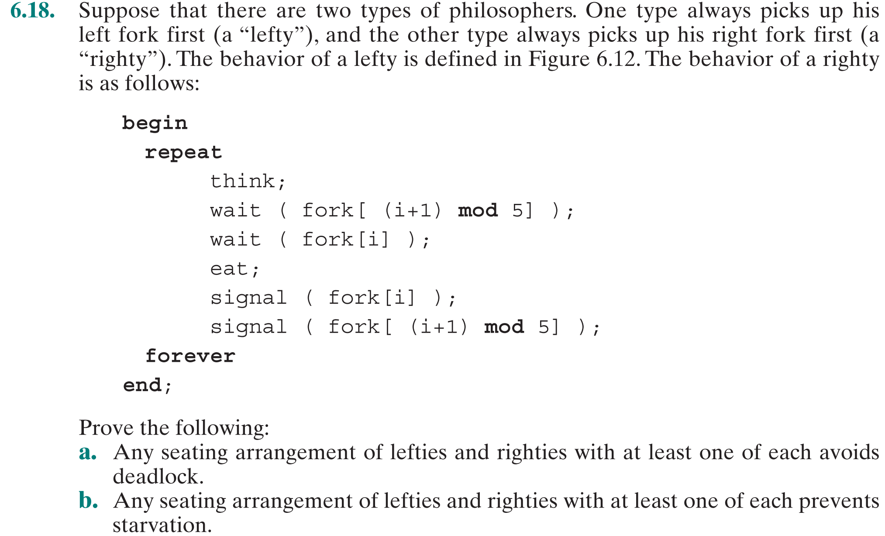
第六章作业
解：
a.
假设发生死锁，其中一个哲学家Pi为左撇子。发生死锁时，Pi获得了左边的叉子，但右边的叉子无法获得，因此，Pi右边的哲学家Pi+1也必须为左撇子。否则，Pi+1可以获得两个叉子进餐不会死锁。如此循环下去，可以发现在死锁时，所有的哲学家都是左撇子。因此，左撇子哲学家中至少一个右撇子或右撇子哲学家中至少一个左撇子时，不会发生死锁。
b.
假设哲学家Pi饥饿且为左撇子。
若Pi获得左边的叉子，由上面可知，全部必须为左撇子，与题目矛盾；
若Pi没有获得任何一个叉子，则由抽屉原理可知，至少一个哲学家可以获得两个叉子进餐，因此，最终也不会死锁。

Slide 17
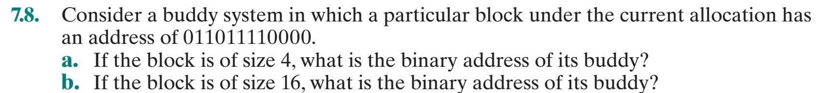
第七章作业
答：
a.011011110100
b.011011100000

Slide 18
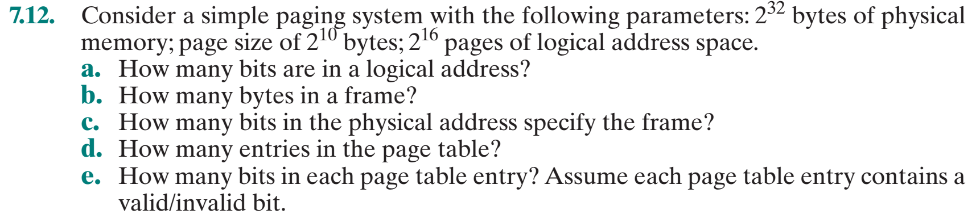
第七章作业
答：
逻辑地址空间的比特数是2^16*2^10=2^26
一个帧包含的字节跟一个页是一样的,2^10比特.
主存中帧的数量是2^32/2^10=2^22,所以每个帧的定位要22个比特
在物理地址空间,每个页都有一个页表项,所以有2^16项
加上有效/无效位，每个页表项包含23位。

Slide 19
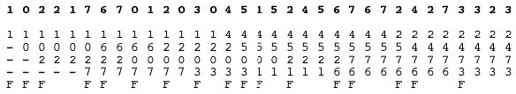
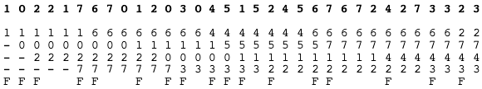
第八章作业
8.6 一个进程在磁盘上包含八个虚拟页面，并在主内存中分配有四个页面框架的固定分配。页面按照以下顺序进行：1,0,2,2,1,7,6,7,0,1,2,0,3,0,4,5,1,5,2,4,5,6,7,6,7,2,4,2,7,3,3,2,3
使用LRU替换策略表示四个帧中的连续页面，并计算主存中的命中率，假设框最初为空。
对FIFO替换策略再做一遍a。
比较这两个命中率，并谈谈使用FIFO来针对该特定迹线近似LRU的有效性。
a:LRU：命中率=16/33
b:FIFO：命中率=16/33
c:这两种策略对这个特殊的页轨（执行顺序）是等效的。

Slide 20
第八章作业
解答
因为每个页表项有4bytes，每个页表有4Kbytes，所以每个页表可以映射1024=2^10个页，标识出2^10×2^12=2^22bytes的地址空间。然而，地址空间是2^64bytes。增加一个二层页表，顶层页表指向2^10个页表，标识出2^32个页表，将这个过程继续下去就得到：
深度 | 地址空间
1 | 2^22bytes
2 | 2^32bytes
3 | 2^42bytes
4 | 2^52bytes
5 | 2^62bytes
6 | 2^72bytes（﹥2^64bytes）
我们可以看到5层是不够表示64位的地址空间，但是6层达到了要求。但是6层中只有2位被使用，而不是全部的10位。所以不是使用72位的虚拟地址空间，而是将除了最低两位外的其他位全部屏蔽忽略。这样将会得到一个64位地址空间，顶层页只有4个页表项。另外一种方法是修改规则将顶层页做成一个单独的物理页并且让它适合4个页。这样将会节省一个页。

Slide 21
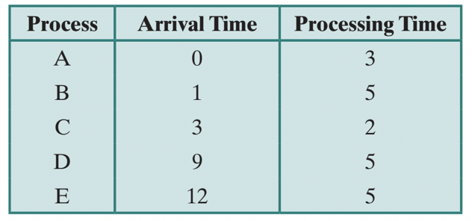
第九章作业
出现错误较多
9.2 考虑下面的进程，分别用FCFS, RR(q=1), RR(q=4), SPN, SRT, HRRN, Feedback(q=1), Feedback(q=2)进行调度分析。

Slide 22
第九章作业
出现错误较多

Slide 23
第九章作业
出现错误较多

Slide 24

第九章作业
出现错误较多
9.3. 证明了在非抢占式调度算法中，SPN为同时到达的一批作业提供了最小平均等待时间。假设调度程序必须始终执行一个任务（如果任务可用）
解答：
设同时达到的作业个数为n；作业job_{i}（i=1,2,…,n）的服务时间（service time）为s_{i}，且s₁<s₂<s₃<…<s_{n-1}<s_{n} 。
我们首先考察n个作业根据SPN调度策略调度时所具有的平均等待时间。由于上述n个作业同时达到，因此它们的调度顺序为（job₁ , job₂ , job₃ , … , job_{n-1} , job_{n}）。作业job_{i}的等待时间为：
n个作业的平均等待时间w_{Ave}可由下式计算：

Slide 25
第九章作业
续上节，
对于其他的任何非抢占式调度策略，作业的调度顺序一定不是（job₁ , job₂ , job₃ , … , job_{n-1} , job_{n}）。假设按某种非抢占式
调度策略，调度顺序为（job_{j} , job₂ , job₃ , … , job₁ , … , job_{n-1} , job_{n}），j>1，即与SPN调度策略相比，作业job_{j} 和job₁交换了位置，
则平均等待时间为：
比较两种调度策略所对应的平均等待时间，可得
这表明按照其他的任何非抢占式调度策略进行调度，平均等待时间大于w_{Ave} ，
因此按SPN算法进行调度带来了最小的平均等待时间。

Slide 26
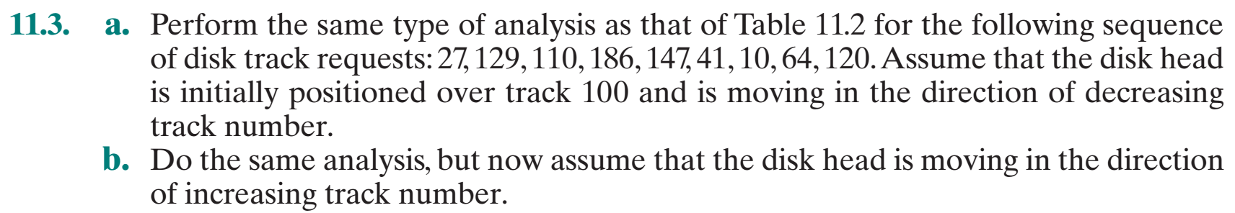
第十一章作业
解：a.磁盘调度算法比较（从磁道100开始，沿磁道号减小的方向移动）b.磁盘调度算法比较（从磁道100开始，沿磁道号增加的方向移动）
27，129，110，186，147，41，10，64，120 27，129，110，186，147，41，10，64，120
FIFO |  | SSTF |  | SCAN |  | C-SCAN
下一个被访问的磁道 | 横跨的磁道数 | 下一个被访问的磁道 | 横跨的磁道数 | 下一个被访问的磁道 | 横跨的磁道数 | 下一个被访问的磁道 | 横跨的磁道数
27 | 73 | 110 | 10 | 64 | 36 | 64 | 36
129 | 102 | 120 | 10 | 41 | 23 | 41 | 23
110 | 19 | 129 | 9 | 27 | 14 | 27 | 14
186 | 76 | 147 | 18 | 10 | 17 | 10 | 17
147 | 39 | 186 | 39 | 110 | 100 | 186 | 176
41 | 106 | 64 | 122 | 120 | 10 | 147 | 39
10 | 31 | 41 | 23 | 129 | 9 | 129 | 18
64 | 54 | 27 | 14 | 147 | 18 | 120 | 9
120 | 56 | 10 | 17 | 186 | 39 | 110 | 10
平均寻道长度 | 61.77777778 | 平均寻道长度 | 29.11111111 | 平均寻道长度 | 29.55555556 | 平均寻道长度 | 38
FIFO |  | SSTF |  | SCAN |  | C-SCAN
下一个被访问的磁道 | 横跨的磁道数 | 下一个被访问的磁道 | 横跨的磁道数 | 下一个被访问的磁道 | 横跨的磁道数 | 下一个被访问的磁道 | 横跨的磁道数
27 | 73 | 110 | 10 | 110 | 10 | 110 | 10
129 | 102 | 120 | 10 | 120 | 10 | 120 | 10
110 | 19 | 129 | 9 | 129 | 9 | 129 | 9
186 | 76 | 147 | 18 | 147 | 18 | 147 | 18
147 | 39 | 186 | 39 | 186 | 39 | 186 | 39
41 | 106 | 64 | 122 | 64 | 122 | 10 | 176
10 | 31 | 41 | 23 | 41 | 23 | 27 | 17
64 | 54 | 27 | 14 | 27 | 14 | 41 | 14
120 | 56 | 10 | 17 | 10 | 17 | 64 | 23
平均寻道长度 | 61.77777778 | 平均寻道长度 | 29.11111111 | 平均寻道长度 | 29.11111111 | 平均寻道长度 | 35.111111

Slide 27
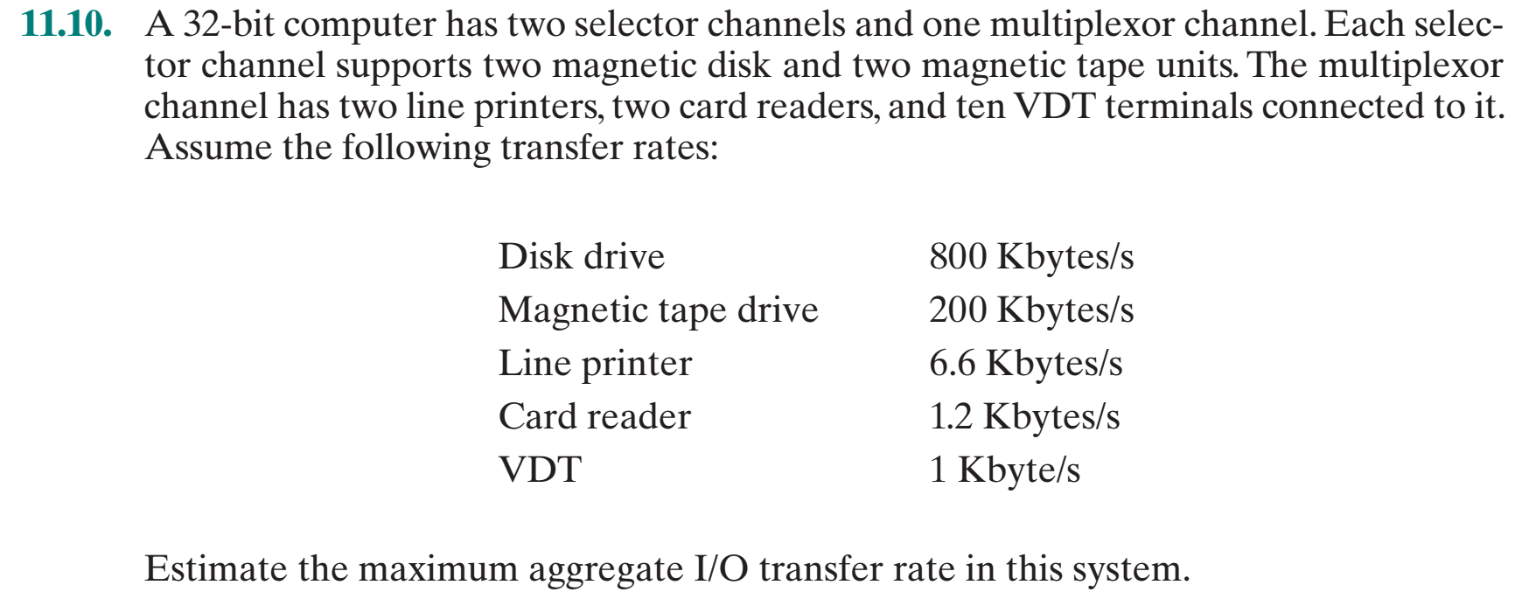
第十一章作业
解：每次只有一个驱动设备能在选择通道上得到服务，
因此 ， 最大速率=800+800+2×6.6+2×1.2+10×1=1625.6KB/s
Notes:
Selector 选择器 multiplexor多路复用器 magnetic 磁性的 magnetic tap 磁头
Estimate the maximum aggregate I/O transfer rate in this system.
To estimate the maxium aggregate I/O transfer rate in this system we need to
estimate the maximum transfer rates for each channel. The maximum transfer rate
for each selector channel is 800 (total of 1600KB/sec because only one device at a
time can be transferred from on a selector channel. Multiplexor channel allow all
devices to be transferred from at the same time for a total of 2(6.6) + 2(12) +
1(10) = 25.6 KB/sec.

Slide 28
期中试卷
一、简答题：
现代操作系统的主要特征有哪些？
微内核，多线程，对称多处理，分布式操作系统，面向对象设计。
2. 简述进程5状态模型和7状态模型的各个状态，并分析7状态模型相对于5状态模型的主要优势
5状态模型：运行态（Running），就绪态（Ready），阻塞态（Blocked），新建态（New），退出态（Exit）
7状态模型：运行态（Running），就绪态（Ready），阻塞态（Blocked），新建态（New），退出态（Exit）
,就绪挂起态（Ready Suspend），阻塞挂起态（Blocked Suspend）。
主要优势：1. 增加了就绪挂起和阻塞挂起可以有效进行操作系统的中层调度，控制多道程序设计的程度。 2.两个挂起态可释放内存空间缓解内存不足的问题。
3. 简述进程状态切换步骤
保存处理器上下文，包括程序计数器和其他寄存器
更新当前处于运行态的进程的进程控制块
将进程控制块移至相应的队列（就绪、阻塞、就绪/挂起）
选择另一个进程执行
更新所选进程的进程控制块
更新内存管理数据结构
恢复被选进程的上下文信息
4. 列出用户级线程相对于内核级线程的两个缺点
用户级线程会引起阻塞
纯粹的用户级线程策略不能利用多处理器技术
5. 发生死锁的三个必要条件是什么？
互斥，占有且等待，非抢占。
出现错误较多
出现错误较多

Slide 29
期中试卷
出现错误较多
二、分析计算题：
假设有A、B、C三道程序按照A、B、C的优先级顺序执行 (可剥夺），且三者使用相同的设备进行 I/O操作，即程序以串行方式使用设备，试画出单道运行和多道运行的时间关系图 (调度程序的执行时间忽略不计）。在两种情况下，CPU 和I/O 设备的利用率是多少？
单道运行：
CPU利用率150/260=57.7% I/O设备的利用率=110/260=42.3%
 | A | B | C
计算 | 30 | 60 | 20
I/O | 40 | 30 | 40
计算 | 10 | 10 | 20
多道运行：
CPU利用率150/190=78.9% I/O设备的利用率=110/190=57.9%

Slide 30
期中试卷
二、分析计算题：
2. 考虑一个并发程序，它有两个进程p和q，定义如下，其中A、B、C、D和E是任意的原子语句。假设两个进程并发执行，列出所有可能的执行序列。
ABCDE;ABDCE;ABDEC;ADBCE;ADBEC;ADEBC;DEABC;DAEBC;DABEC;DABCE;
void p()
{
A;
B;
C;
}
void q()
{
D;
E;
}

Slide 31

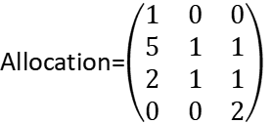
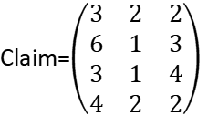
期中试卷
二、分析计算题：
4. 考虑下面的进程资源分配情况。
4个进程P1、P2、P3、P4，3个资源R1、R2、R3。
Claim=$\left(\begin{matrix}3 & 2 & 2 \\ 6 & 1 & 3 \\ 3 & 1 & 4 \\ 4 & 2 & 2\end{matrix}\right)$
（1）
Allocation=$\left(\begin{matrix}1 & 0 & 0 \\ 5 & 1 & 1 \\ 2 & 1 & 1 \\ 0 & 0 & 2\end{matrix}\right)$
（2）不会发生死锁，执行顺序为P2、（P1、P3、P4任意顺序）
（3）不同意该请求，会发生死锁。
Available=$\left(\begin{matrix}1 & 1 & 2\end{matrix}\right)$
（1）计算每个进程仍需资源数矩阵。
（2）按照当前的资源分配状态是否会发生死锁？若不会发生死锁，则分析进程的执行顺序；否则给出死锁状态下的资源分配矩阵Allocation和可用资源矩阵Available。
（3）若进程P1请求分配1个R1和1个R3，是否同意该请求？若同意该请求，则分析进程的执行顺序；否则给出死锁状态下的资源分配矩阵Allocation和可用资源矩阵Available。

